Slide 1
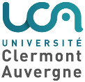
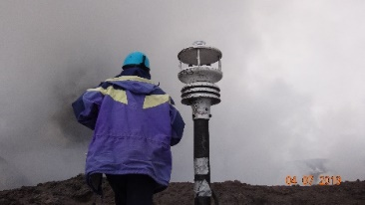
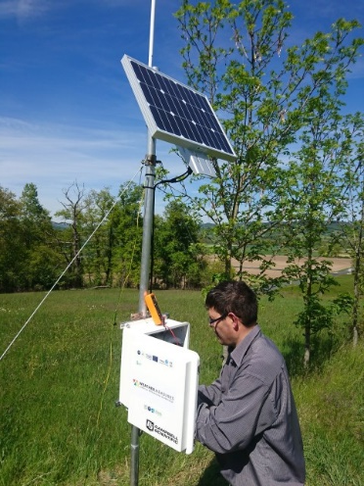
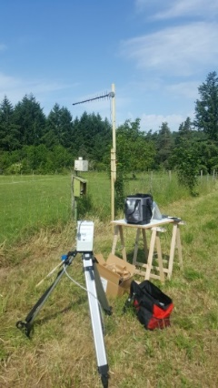
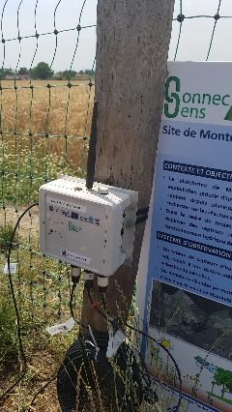
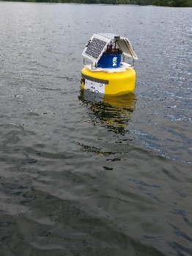
2
Projet structurant et fédérateur s’inscrivant dans les axes de CAP 20-25, à l’interface des Challenges 1 et 2 et du programme transversal «Développement instrumental».
Partenaires:
GEOLAB
LIMOS
LMGE
LMV
LPC
OPGC
TCSF-INRAE
UREP-INRAE
Objectifs:
Développement de briques technologiques afin de mieux comprendre les systèmes environnementaux, leurs évolutions dans le contexte du changement global et leurs interactions avec les agro-écosystèmes (challenge 1 du projet CAP 20-25)
Mise en œuvre de manière concrète de solutions technologiques et déploiement sur différents sites représentatifs de données de nature diverses
Projets ConnecSenS 1 et 2 : Projets fédérateurs et fondateurs d’une communauté scientifique autour de l’IoT pour les recherches en environnement.

Slide 2
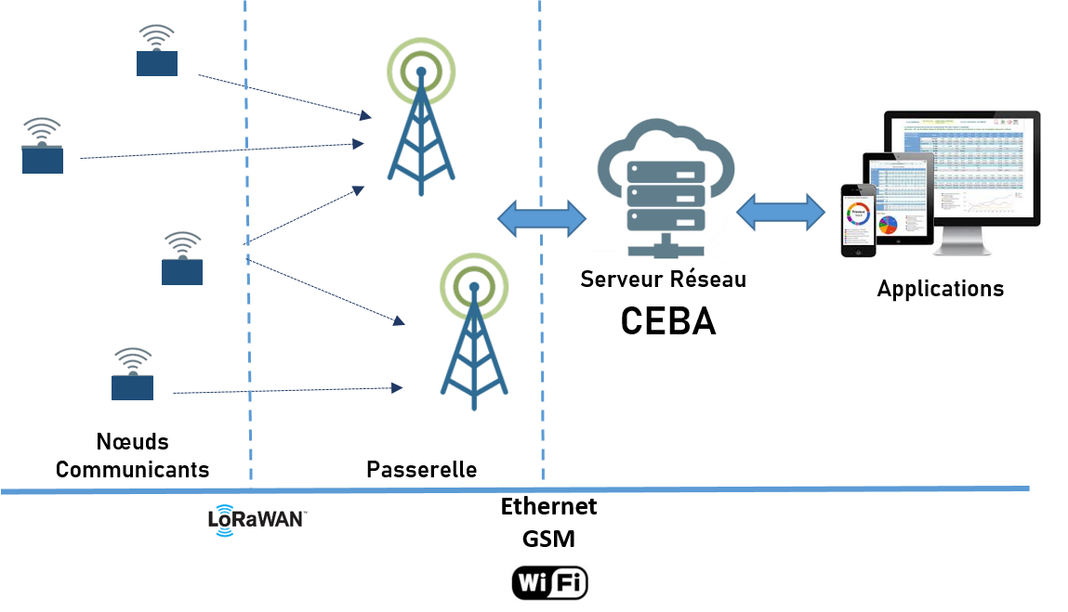
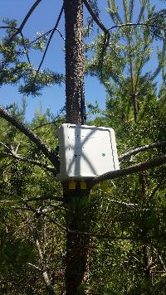
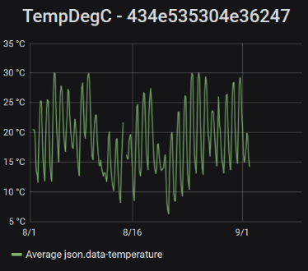
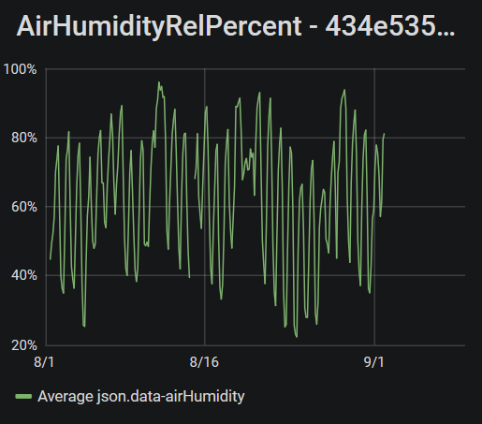
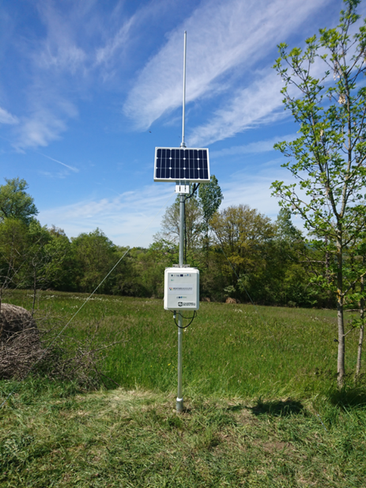
2
ConnecSenS
Instrumentation Connectée dédiée aux recherches en environnement

Slide 3
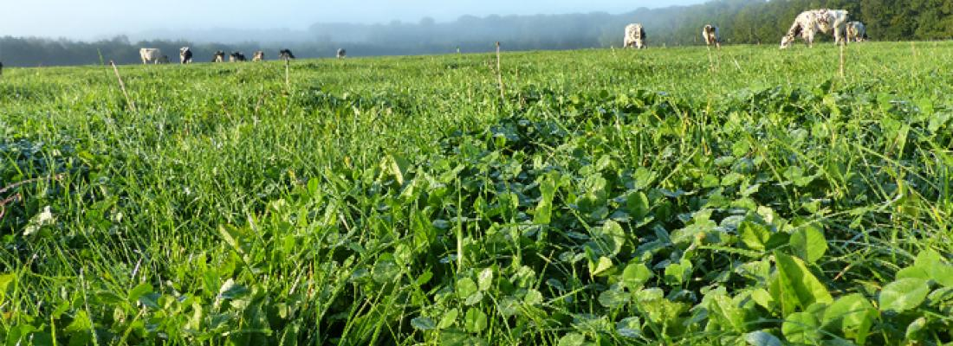
2
ConnecSenS
Instrumentation Connectée dédiée aux recherches en environnement
Monitoring de l’écosystème prairial :
Développement d’un réseau de nœud capteur sans fil enterré

Slide 4
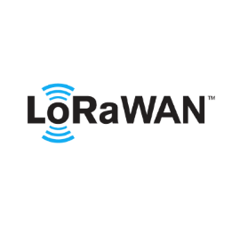
2
ConnecSenS 2
Instrumentation Connectée dédiée aux recherches en environnement
Monitoring de l’écosystème prairial :
Développement d’un réseau de nœud capteur sans fil enterré pour la mesure de l’humidité et la température du sol
Développement de nœuds intelligents communicants permettant de collecter de manière fiable des données in situ
Nœuds
communicants
Thèse : Techniques de décodage pour annuler les collisions dans un réseau LoRaWAN en étoile ou multi-sauts
Mise au point de protocole de communication répondant aux besoins du monitoring environnemental
Serveur
Réseau
Mise au point des méthode génériques d'exploitation des données mobilisant notamment les approches sémantiques
Thèse : Une approche sémantique pour l'intégration et l'interrogation des données: application dans le cadre du CEBA

